Slide 1
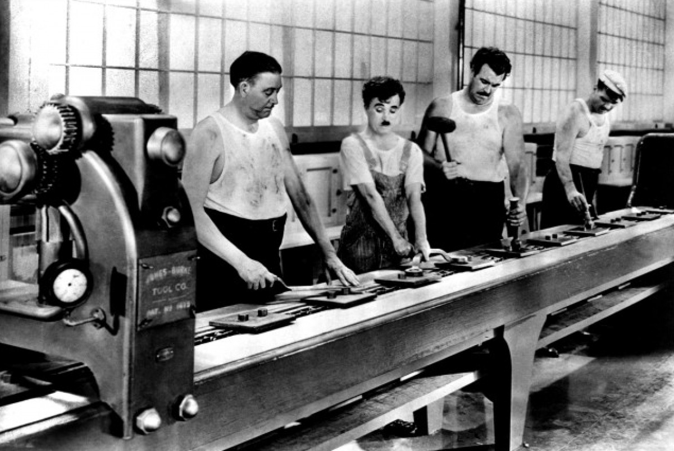
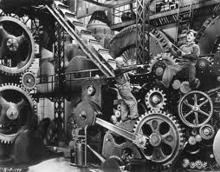
الهندسة الوظيفية L’INGENIERIE FONCTIONNELLE
1ère Année Master GRHDC 2014-2015

Slide 2
المحتوى
الفصل الأول: أساسيات الهندسة الوظيفية
الفصل الثاني: مناهج التحليل الوظيفي
الفصل الثالث: تصميم و هيكلة الوظائف
الفصل الرابع: إعداد المدونات المرجعية
للمهن و الوظائف و الكفاءات
الفصل الخامس: تقييم و تصنيف الوظائف
الفصل السادس: استشراف المهن و الوظائف
الفصل السابع: التسيير التوقعي للوظائف و الكفاءات

Slide 3
الفصل الأول أساسيات الهندسة الوظيفية

Slide 4
العمل البشري
يؤكد الأنتروبولوجي M. H. Chamoux ، "لا يوجد مفهوم للعمل متفق عليه بصفة شاملة بما أن بعض المجتمعات لا تستعمله أو تخصصه لبعض النشاطات المرهقة أو للنشاطات التي تتطلب معرفة عملية تقنية و استخدام الأدوات، و عند مجتمعات أخرى يشير هذا المفهوم في ذات الوقت إلى النشاطات التي تتطلب بذل مجهودات و إلى منجزات هذه المجهودات؛ أما مجتمعات أخرى فتجمع تحت مسمى العمل النشاطات المادية و المعنوية بما في ذلك عملية التفكير أيضا“.
G. De Terssac, Le travail : un objet commun entre l’ergonomie et les sciences humaines et sociales, in Recherche et Ergonomie, 1998 http://www.ergonomie-self.org

Slide 5
إن العمل باعتباره موضوعا متعدد التخصصات Pluridisciplinaire لا يمكن تناوله من منطلق تخصصي واحد أو حصره في حقل معرفي منفرد، بل يتوجب تناول مفهوم العمل، كما يؤكد Jaccard P.، بكيفيات مختلفة و على ضوء الأبعاد المعتبرة كل على حده: فالبعد الاقتصادي يهتم بالنشاطات الهادفة إلى تلبية الاحتياجات، و البعد السيكولوجي يتعلق بتحقيق الذات على المستوى الشخصي، و البعد السوسيولوجي يدرج مفاهيم التعاون و الاندماج في المجتمع و البحث عن التضامن .... G. De Terssac , Op. Cit.

Slide 6
الأرغونوميا مثلا تهتم خصوصا بالعلاقة إنسان-آلة بغرض تطويع العمل للعامل، أما سوسيولوجيا العمل فإن اهتمامها ينصب على الروابط الاجتماعية المتشكلة في كل مجتمع مهني بهدف إيجاد توازن اجتماعي ملائم، بينما يتوجه الانشغال الأساسي لسيكولوجيا العمل إلى البحث عن شروط إحداث توافق بين الإنسان و حياته المهنية ثم السعي بعد ذلك إلى توفير هذه الشروط. P. Jardillier, Le développement humain dans l'entreprise, Paris,. PUF, 1986, p. 3

Slide 7
تطوَر مفهوم العمل
ظل العمل لوقت طويل مرادفا للمهانة و الاحتقار لاسيما خلال العصور القديمة و الوسطى حيث كان المفكرون القدامى يمقتون العمل و يعتبرونه خاصا بالعبيد، و كذلك اعتبرت الثقافة اليهودية-النصرانية العمل عقوبة إلهية سلطها الله على البشرية جمعاء بسبب الخطيئة الأصلية التي ارتكبها آدم عليه السلام :
"و قال (الرب) لآدم : لأنه سمعت لقول امرأتك و أكلت من الشجرة التي أوصيتك قائلا : لا تأكل منها، ملعونة الأرض بسببك، بالتعب تأكل منها كل أيام حياتك ... بعرق وجهك تأكل خبزا حتى تعود إلى الأرض التي أخذت منها ...“.
سفر التكوين – الاصحاح الثالث : 17 – 19 .
يتيح لنا هذا النص التوراتي فهم الأصل اللغوي (الايتيمولوجي) لكلمة Travail التي تعود جذورها إلى الكلمة اللاتينية Trepalium و التي تعني "أداة تعذيب"... فإلى غاية القرن السادس عشر ظلت كلمة Travailler ترادف المعاناة و الألم، لتأخذ منذ هذا التاريخ معنى آخر مفاده تنفيذ الأشغال Exécution d'ouvrages، و لتحل بالتالي محل الكلمة Ouvrer.
Larousse éthymologique, 1971, p. 762.

Slide 8
احتل العمل البشري مكانة مركزية في التحليل الاقتصادي مع ظهور الفكر الاقتصادي الكلاسيكي بزعامة آدم سميث أواخر القرن الثامن عشر و تكرست أهميته كقيمة في ذاته و كأساس لقياس قيم مختلف المنتجات، فقد عمد سميث في مقدمة الجزء الأول من كتابه ” بحث في طبيعة و أسباب ثروة الأمم" إلى طرح مسلمة مبدئية مفادها أن العمل هو مصدر الخيرات التي يستهلكها أفراد الأمة، و بالتالي فهو الأصل في ثراء الأمم أو حرمانها.

Slide 9
أدى اتساع نطاق الثورة الصناعية و تفكك نظام الطوائف و ظهور المؤسسات الصناعية الكبرى حيث الاستخدام المكثف للآلة، إلى زوال العمل المنزلي و حدوث تحولات نوعية هامة في أساليب الإنتاج و طرق تنظيمه على نحو غير كليا شكل و تركيبة قوى الإنتاج و بلورة روابط إنتاج و علاقات عمل جديدة في المجتمع الرأسمالي، أضحى بموجبها العمل البشري غاية و وسيلة في ذات الوقت بحيث برزت علاقة الإجارة Salariat و أصبح العمل يستوعب كل حياة العامل و يحدد مكانته الاجتماعية و انتمائه الفئوي – المهني.

Slide 10
حقَق النظام الجديد للعمل مكاسب كثيرة و إنجازات ضخمة لا يمكن تجاهلها، تمثلت بالخصوص في الرقي الاجتماعي و التنمية الاقتصادية و التقدم العلمي و التكنولوجي الباهر، هذه الانجازات المرتبطة بالعمل البشري جعلت من هذا الأخير السمة المميّزة للعصر الراهن، حيث وصف سان سيمون ـ في مطلع القرن التاسع عشر ـ الحضارة المعاصرة بحضارة العمل.

Slide 11
بالمقابل، تمخض عن هذا التوجه المغالي في ربط الحضارة الغربية بثقافة تقديس العمل بروز نموذج حياة محوره المركزي هو العمل و مساره خطي ينطلق في حلقات متتابعة من الكد المستمر في سبيل تحقيق أهداف لا متناهية إلى غاية نقطة التوقف المتمثلة في التقاعد أو الانقطاع النهائي عن مزاولة النشاط المهني، مما يعني في حس هذا الإنسان أن الحياة كلها تختزل في العمل وحده و أن الإنسان يعيش ليعمل فقط. S. Mc Mahon : Le Psy de Poche, p. 32.

Slide 12
هذا الواقع الجديد بما واكبه من إفرازات و تداعيات بات ينذر بمخاطر جسيمة على حياة العامل و صحته النفسية (القلق، الاكتئاب، التردي المهني...) و علاقاته الاجتماعية، و هو ما دفع بالكثير من المهتمين بعالم الشغل إلى التفكير في أساليب جديدة لتهيئة ظروف العمل الزمنية و المكانية و خلق أجواء مهنية مرضية، و البحث عن السبل الكفيلة بأنسنة علاقات العمل Humanisation des relations de travail بما يضمن توافقا و انسجاما بين الحياة الخاصة و الحياة المهنية للعامل.

Slide 13
طبيعة العمل البشري و مقوماته
العـامــل
1- الجهد
الجهد العضلي
الجهد الفكري أو العقلي
الجهد النفسي
2- الامتثال
الخضوع و الانقياد للتعليمات و الأوامر السلطوية

Slide 14
طبيعة العمل البشري و مقوماته
العمـــل
1- الأدوات
2- الإجراءات و المناهج
3- الموضوع

Slide 15
طبيعة العمل البشري و مقوماته
ظـروف العمــل
1- الظروف الزمنية
2- الظروف المكانية
3- الظروف الإنسانية

Slide 16
تنظيم العمل
التنظيم كما يعرفه G.R. Terry & S.G. Franklin هو خلق علاقات فعالة بين الأشخاص تسمح لهم بالعمل جماعيا بطريقة ناجحة و تمكنهم من تحقيق الرضا الشخصي من مختلف المهام التي ينجزونها داخل محيط معين،
و بغرض تحقيق أهداف أو غايات معينة.
G.R. Terry & S.G. Franklin . Les principes du management, p. 224.
نفس المعنى نجده في معظم التعاريف المتداولة حيث يرى J.M. Gaus أن التنظيم هو "ترتيب المستخدمين من أجل تحقيق بعض الأهداف المتفق عليها عن طريق توزيع الوظائف و المسئوليات“
و كذلك يرى C.I. Barnard أنه "منظومة من النشاطات المنسقة بوعي لفردين أو أكثر“.

Slide 17
المرتكزات الأساسية لتنظيم العمل
إن كل عمل بشري منظم، من صناعة الأواني الطينية إلى إرسال شخص إلى القمر، كما يقول H. Mintzberg، يجب أن يخضع لمطلبين أساسيين و متناقضين هما: تقسيم العمل بين مختلف المهام الواجب تنفيذها و تنسيق هذه المهام لإنجاز العمل.
H. Mintzberg : Structures et Dynamiques des Organisations, p.18.

Slide 18
و حسب Schein التنظيم هو ” تنسيق عقلاني لنشاطات عدد من الأشخاص في سبيل تحقيق أهداف و غايات مشتركة، بواسطة تقسيم العمل و الهيكلة التدرجية للسلطة و المسئوليات“، و عليه فإن القضية الجوهرية في كل تنظيم هي تحويل التعددية إلى وحدة دون إلغاء التعددية، هذه العملية الجدلية يطلق عليها Lorsch & Lawrence إسم "التمييز- الدمج" Différentiation – Intégration : تمييز الوظائف و الأدوار عن بعضها مما يؤدي غالبا إلى نشوب علاقات تنازعية (بين المجموعات و الأفراد)، و هذا ما يتطلب بدوره إجراء عمليات إدماج بغية الحفاظ على التحكم في النزاعات و ضمان التناسق و الانسجام في التركيبة التنظيمية.

Slide 19
المبادئ الأساسية للهيكلة التنظيمية
1- مبدأ التفويض
2- مبدأ تحديد نطاق الإشراف
و حجم المهام
3- مبدأ تكافؤ السلطات و المسؤوليات
4- مبدأ تجميع الأنشطة و التنسيق

Slide 20
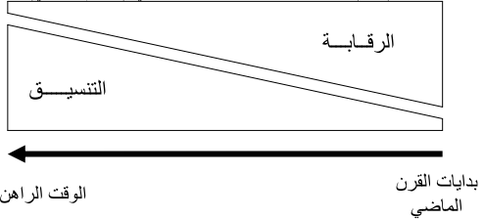
التحولات الجوهرية للتصور التنظيمي

Slide 21
Définition de l’Ingénierie
Dérivé du mot anglais «engineering», le mot ingénierie a désigné, dans les sciences de l’ingénieur, en génie chimique mais aussi en psychophysiologie et en ergonomie :
- la recherche «des meilleures combinaisons », «des meilleurs compromis techniques » permettant d’analyser et de traiter les situations de travail ou de production ;
- la recherche de lois communes à plusieurs techniques et appliquées à une même situation permettant de maîtriser l’ensemble d’un environnement et de s’y adapter.
Gérard FIGARI, Se former à l'ingénierie de la formation par l'action et la recherche in Education Permanente, La formation continue des enseignants, n°96, 1988, p.243.

Slide 22
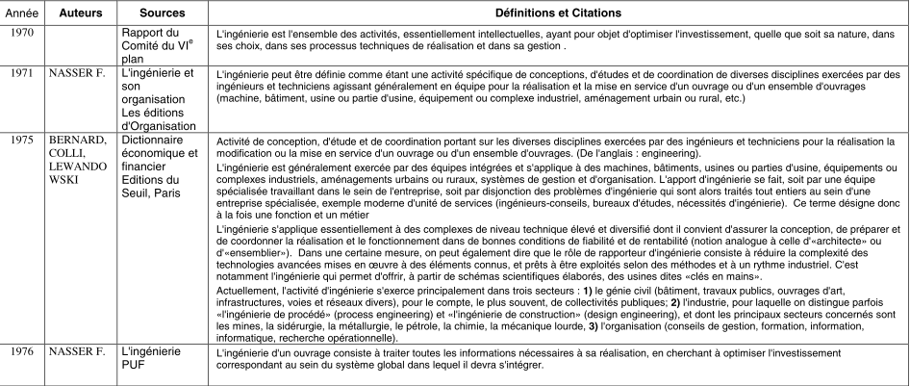

Slide 23
يستخدم مصطلح الهندسة للتعبير عن مجموعة مندمجة من المناهج و التقنيات الهادفة إلى دراسة و تصميم و تنفيذ و مراقبة منجزات أو أعمال أو مشروعات معينة.

Slide 24
الوظيفة مجموعة أنشطة مجموعة مهام مديريات مناصب عمل أقسام وضعيات عمل مصالح مهن

Slide 25
La fonction est une combinaison d’activités ou de tâches. ***** L’emploi est une unité élémentaire de l’organisation regroupant un ensemble de tâches et de responsabilités qui requièrent des compétences identifiées. ***** Le métier est un regroupement d’emplois présentant des proximités d’activités, donc de compétences suffisantes pour être étudiés et traités de façon globale.

Slide 26
الهندسة الوظيفية
تعبّر الهندسة الوظيفية عن مجموعة من العمليات المتكاملة و الهادفة إلى تطوير وظائف المنظمة و ترقية طرق أداء الأفراد لمهامهم بما يستجيب لمتطلبات المرحلة الراهنة المتسمة خصوصا بالاعتماد على الاستخدام المكثف للموارد غير الملموسة (المعارف و الكفاءات).

Slide 27
أبعاد الهندسة الوظيفية
تحليل و تشخيص الوظائف التوصيف و التدوين المرجعي للوظائف تقييم الأداء الوظيفي | التحليل
اليقظة و الذكاء الوظيفيين استشراف المهن و الكفاءات التسيير التوقعي للوظائف و الكفاءات | الاستشراف
تصميم و هيكلة الوظائف تصميم نظم الأجور و الحوافز إعداد المدونات المرجعية للتدريب | التصميم

